Slide 1
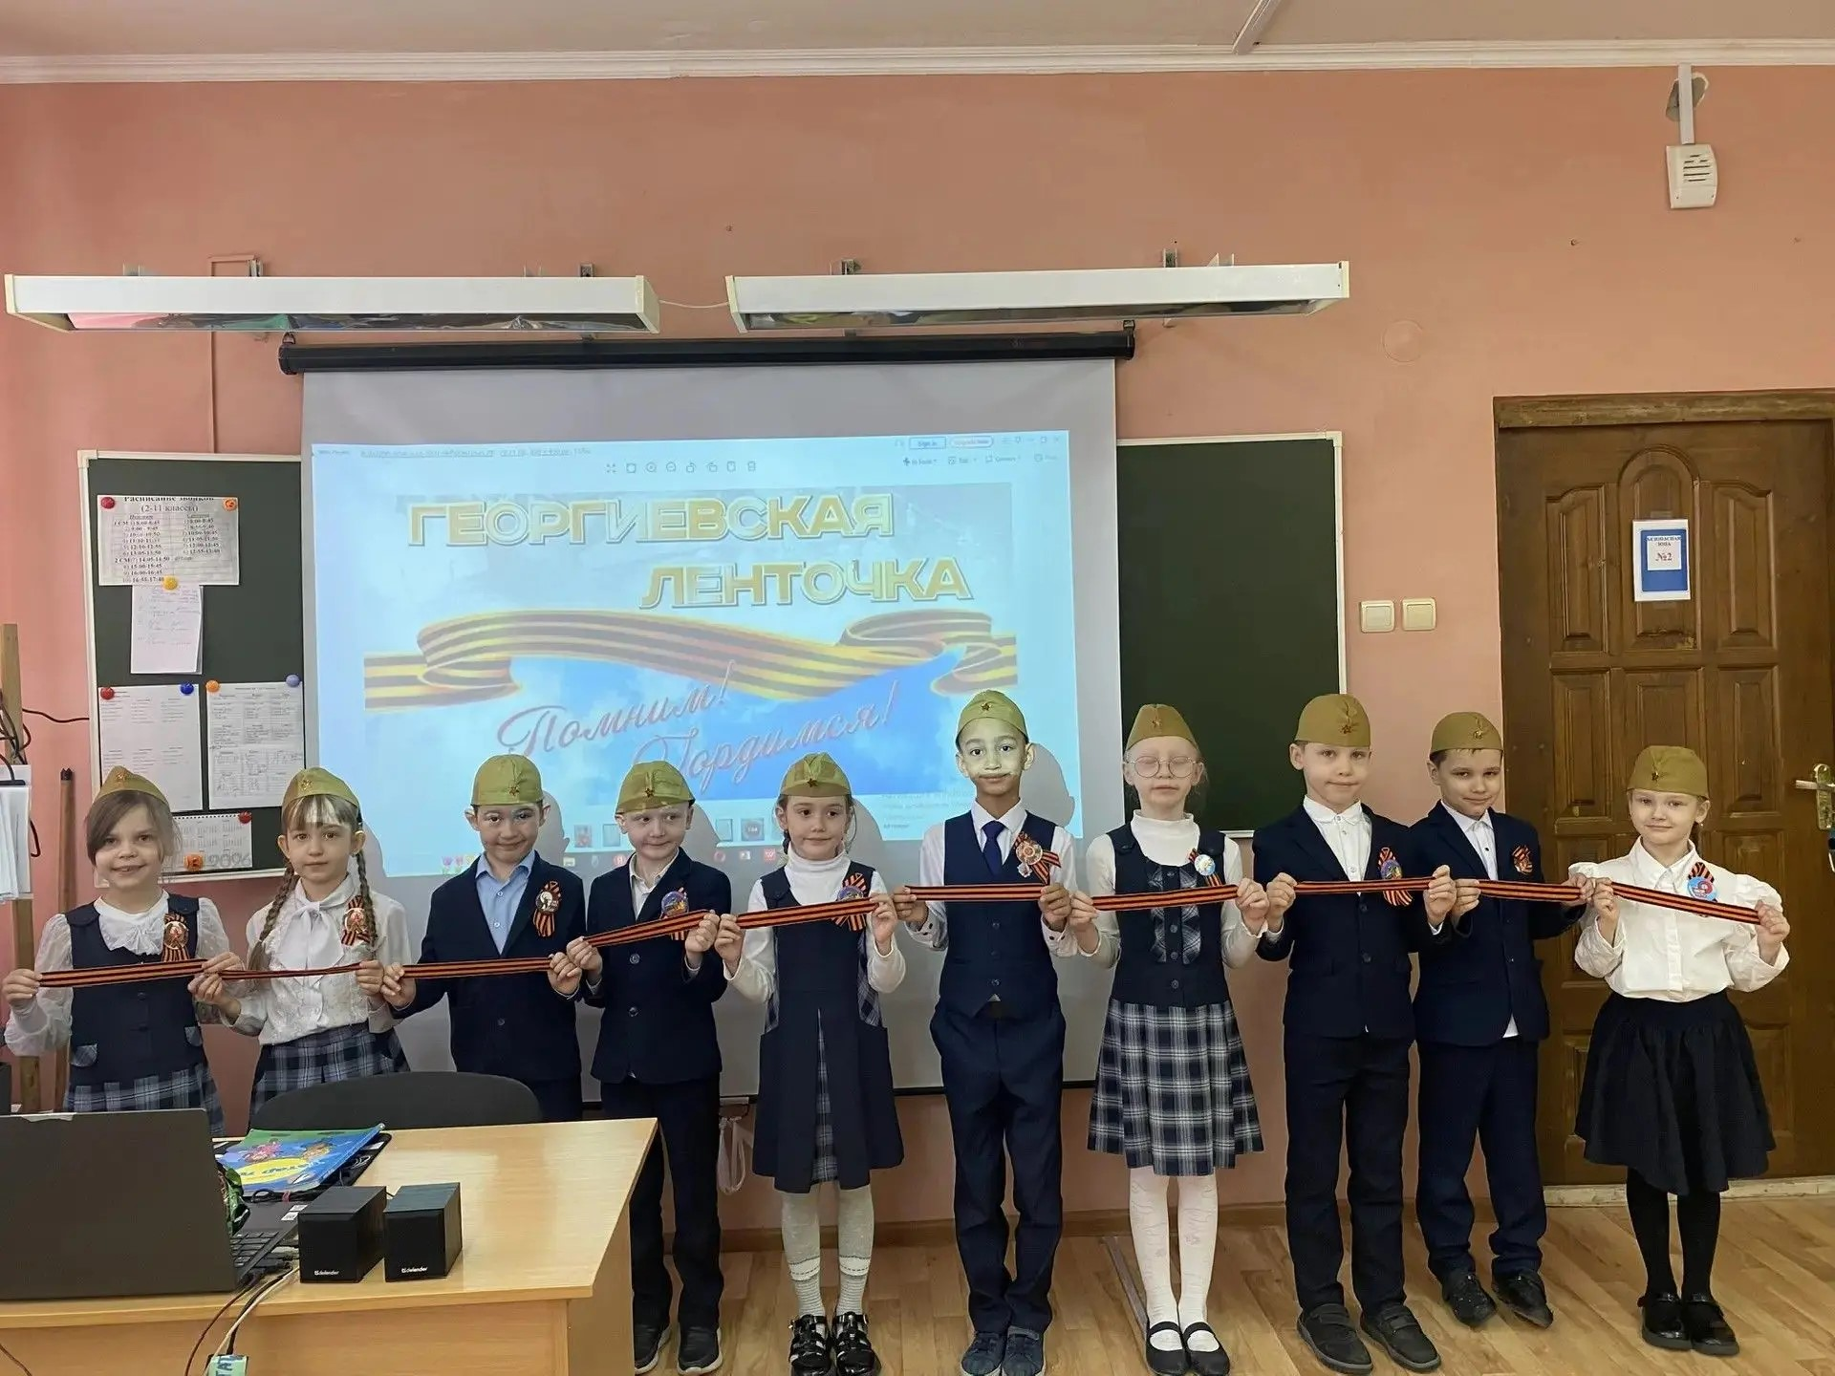
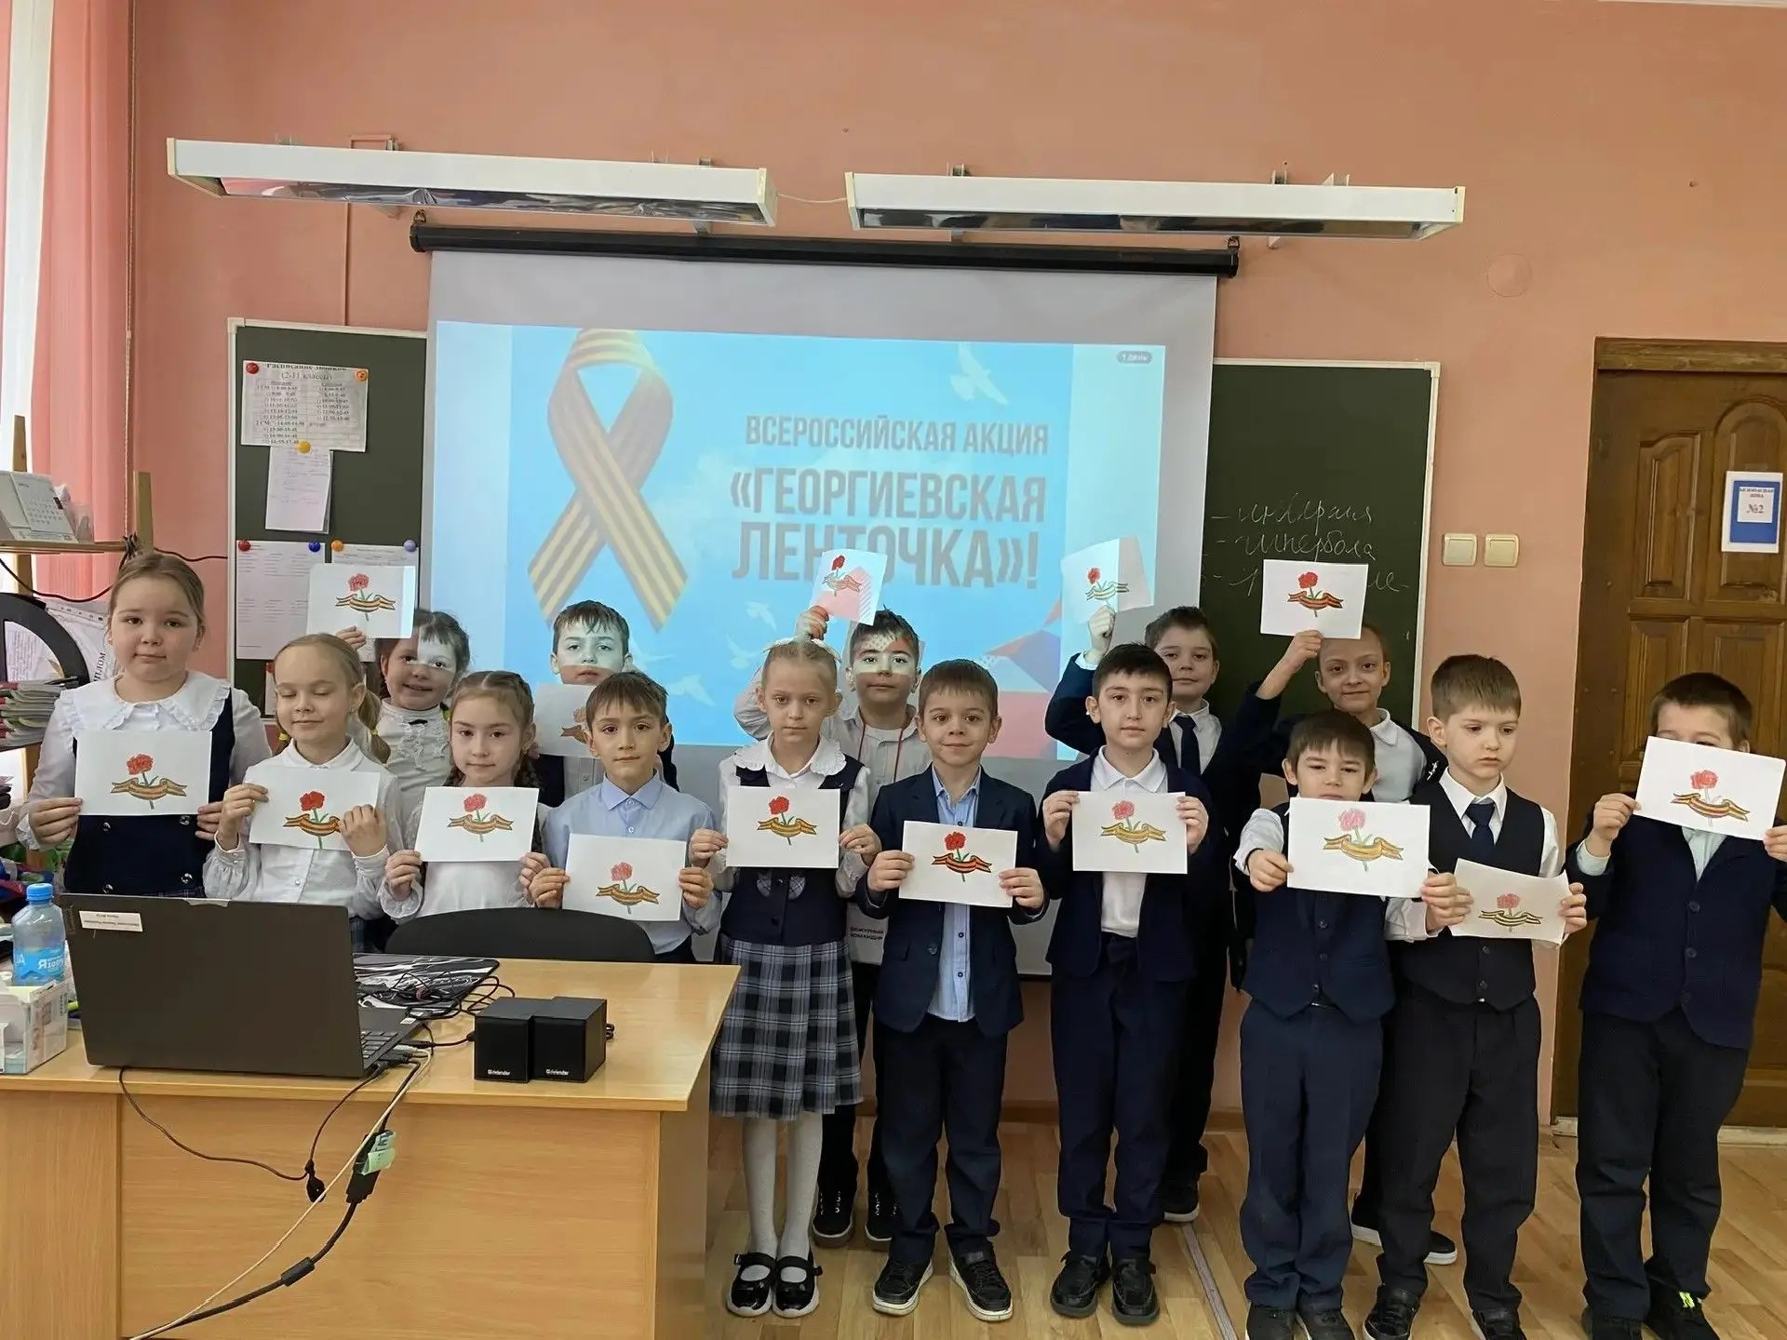
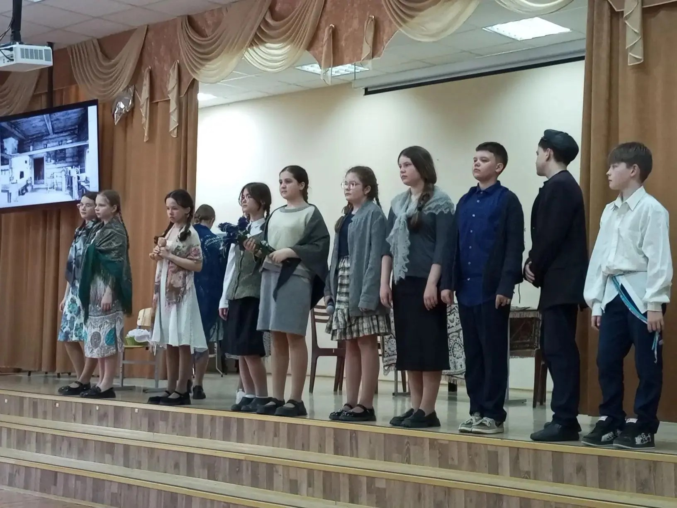
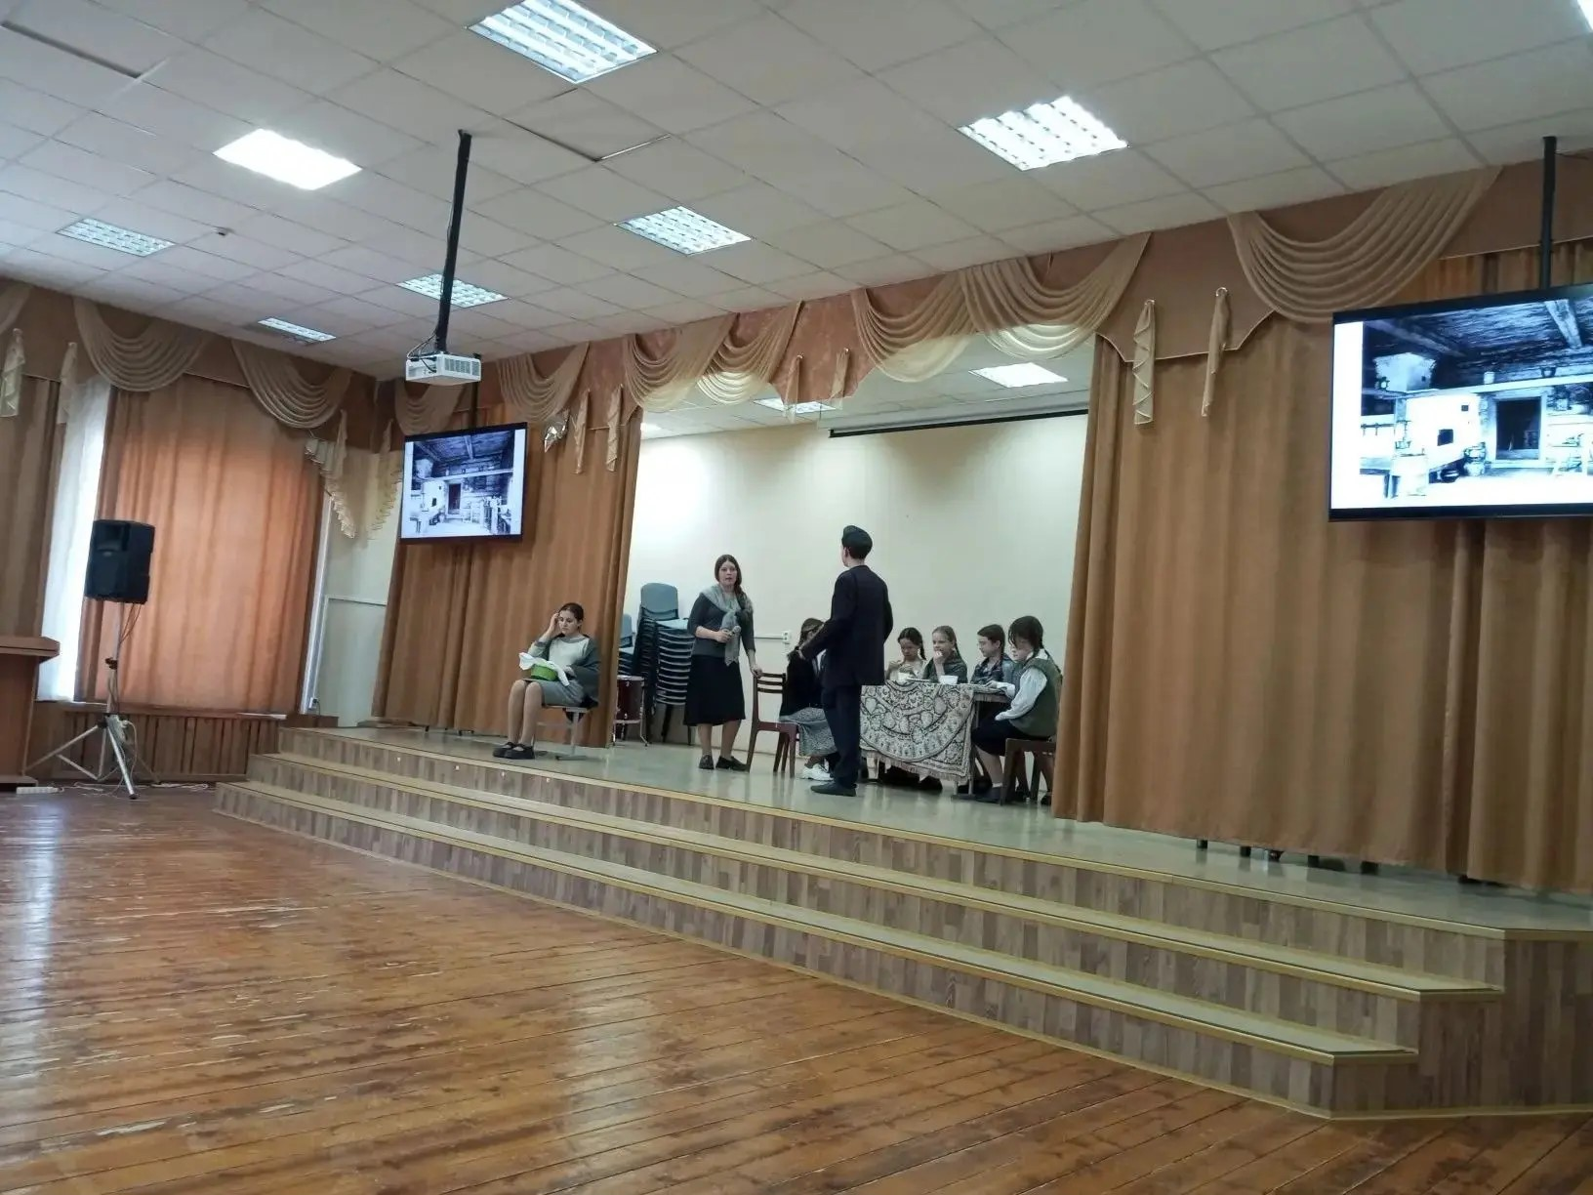
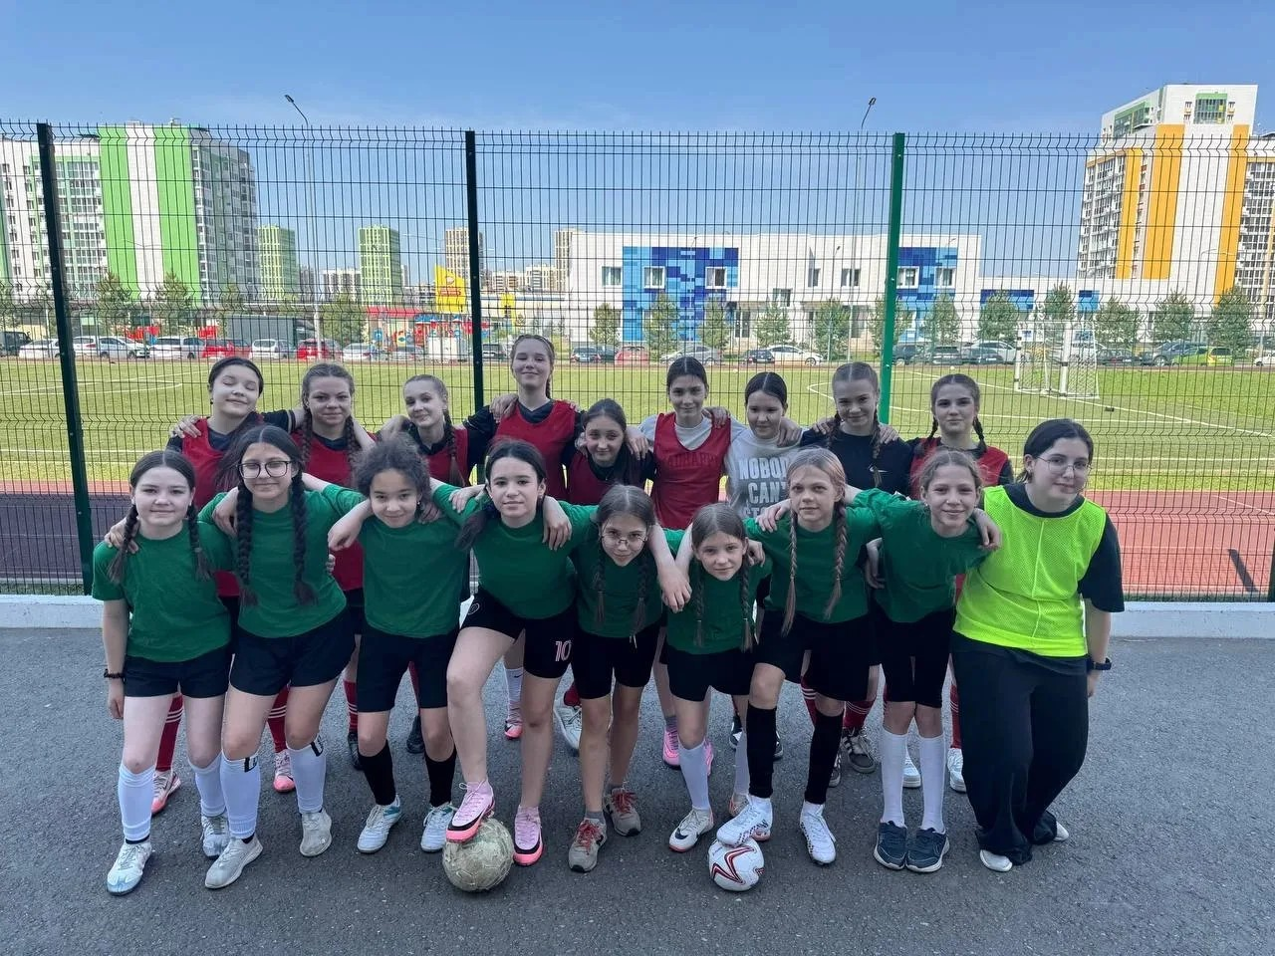
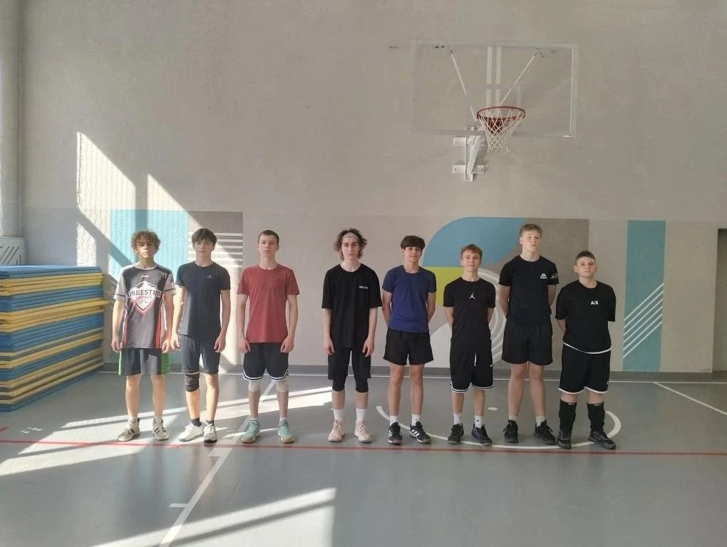
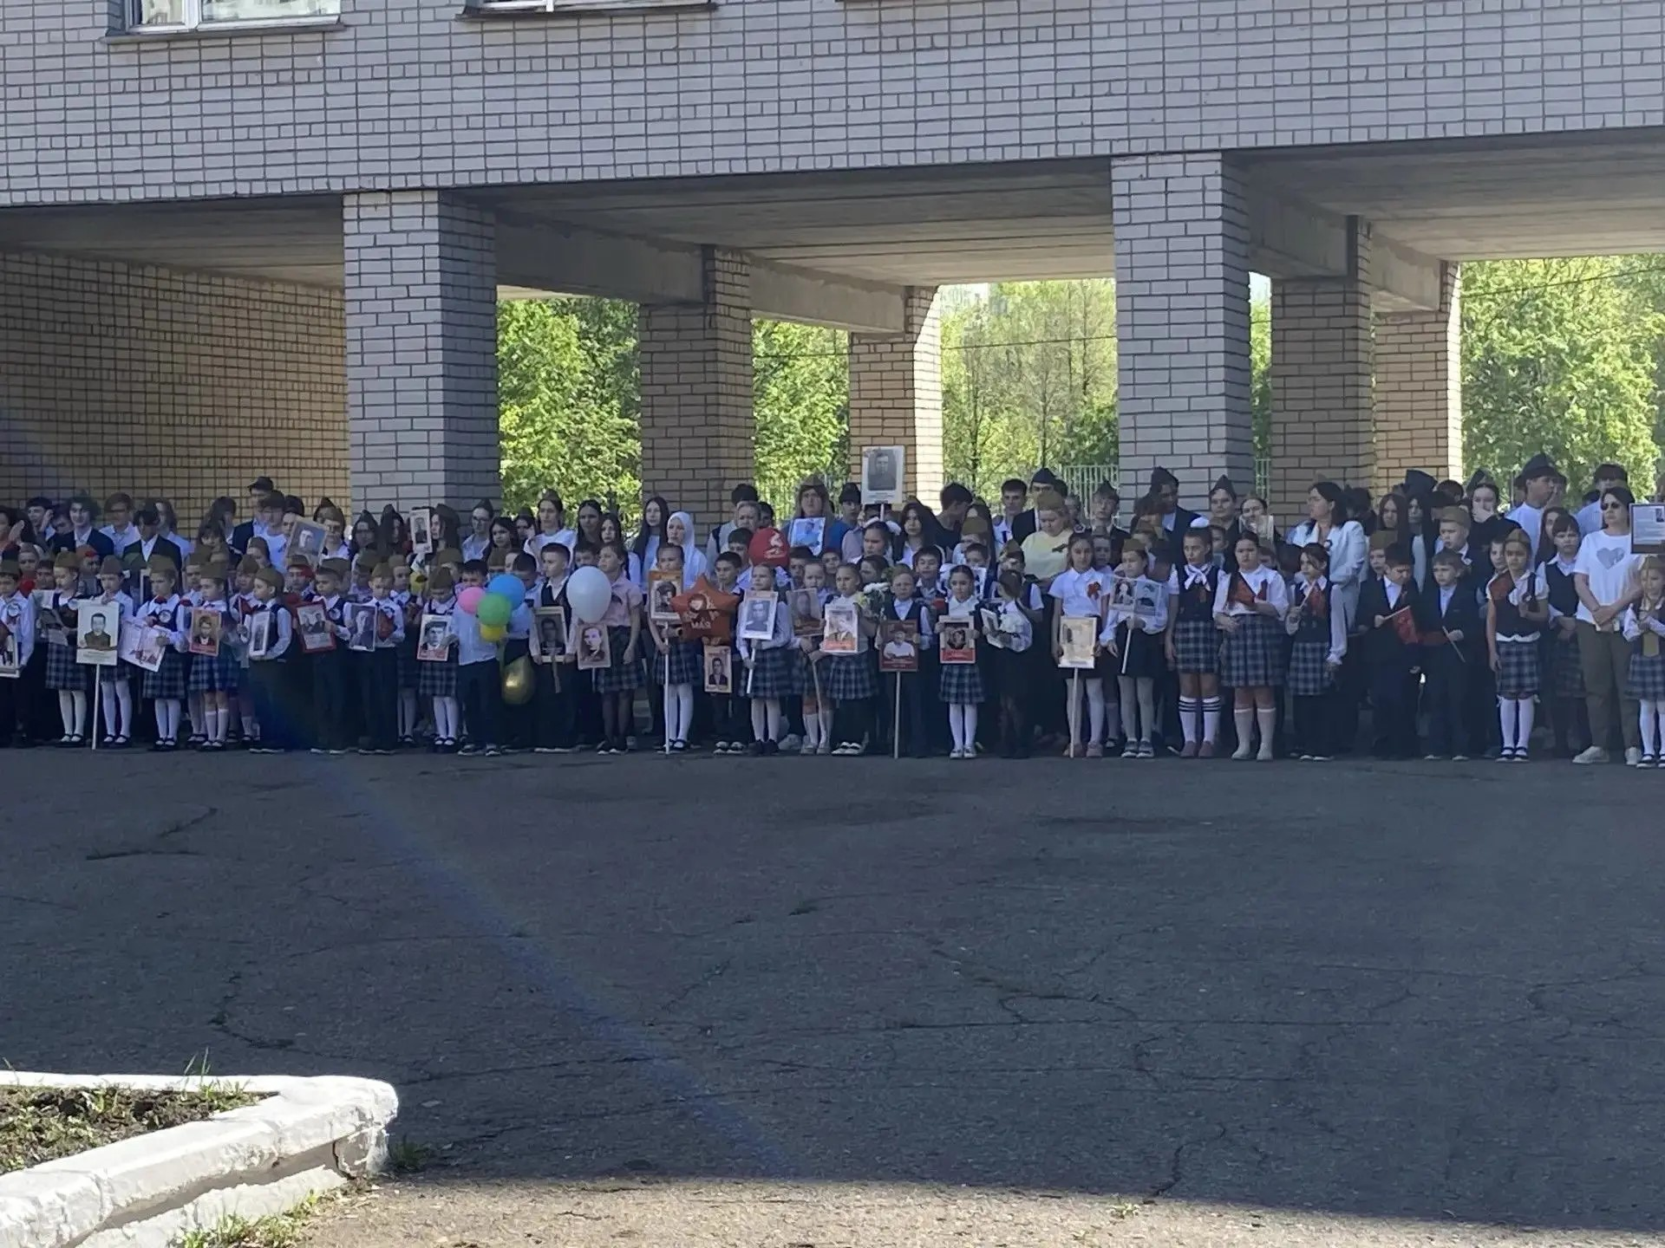
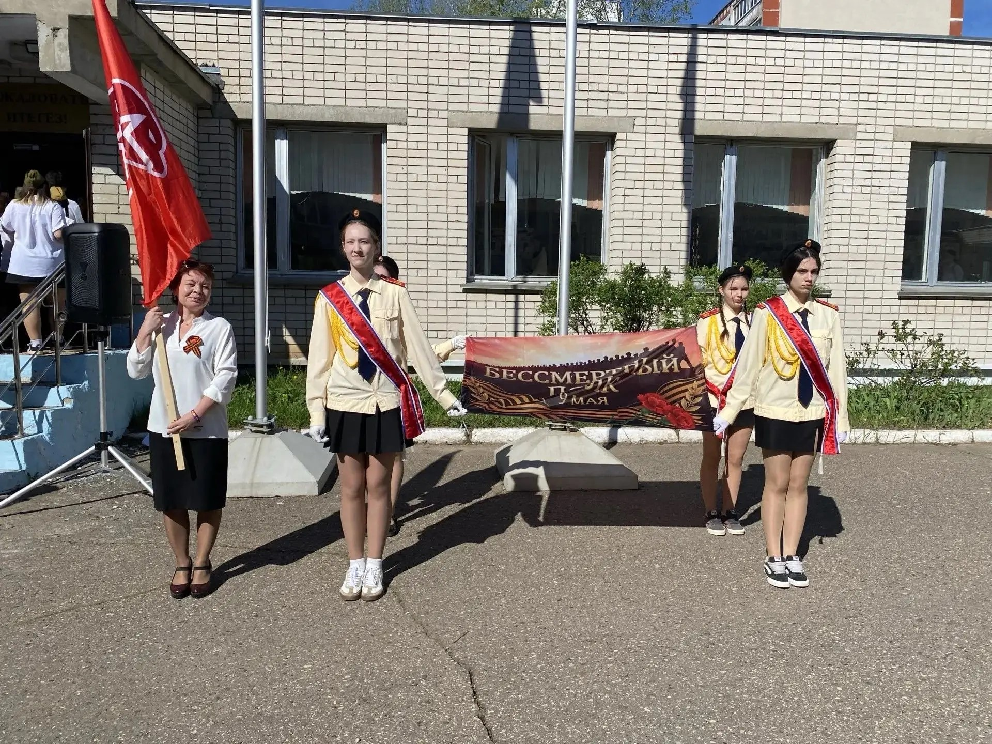
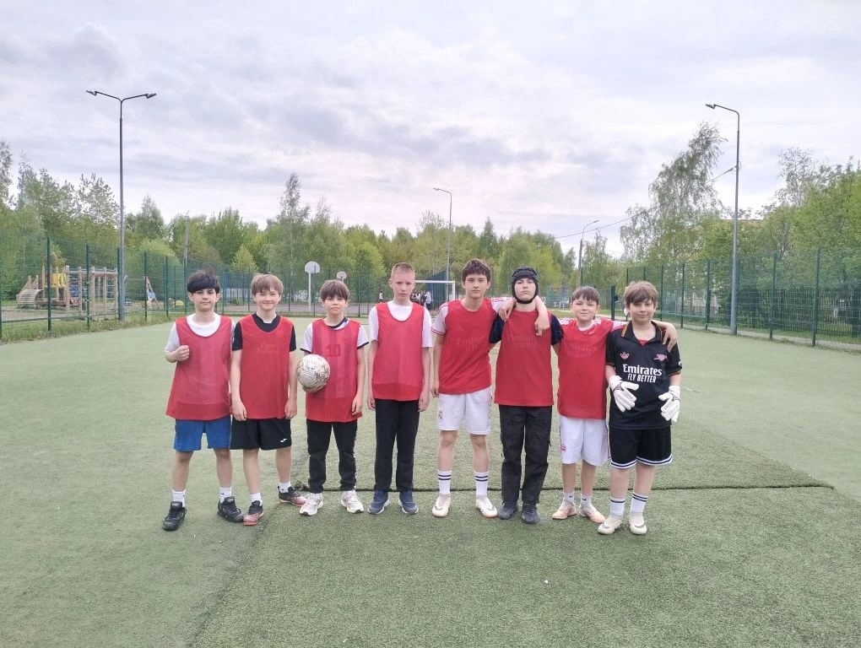
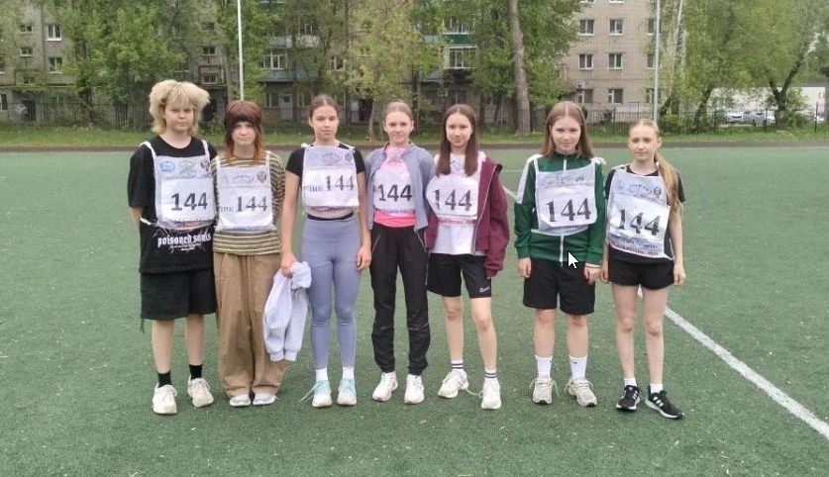
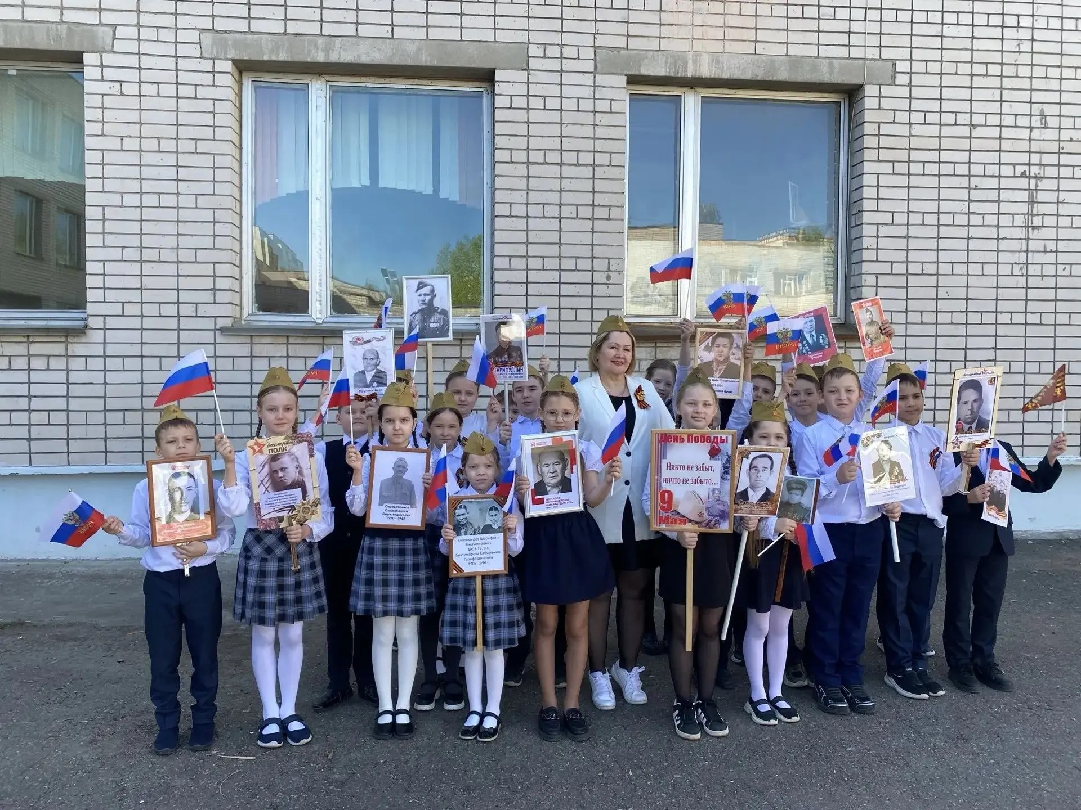
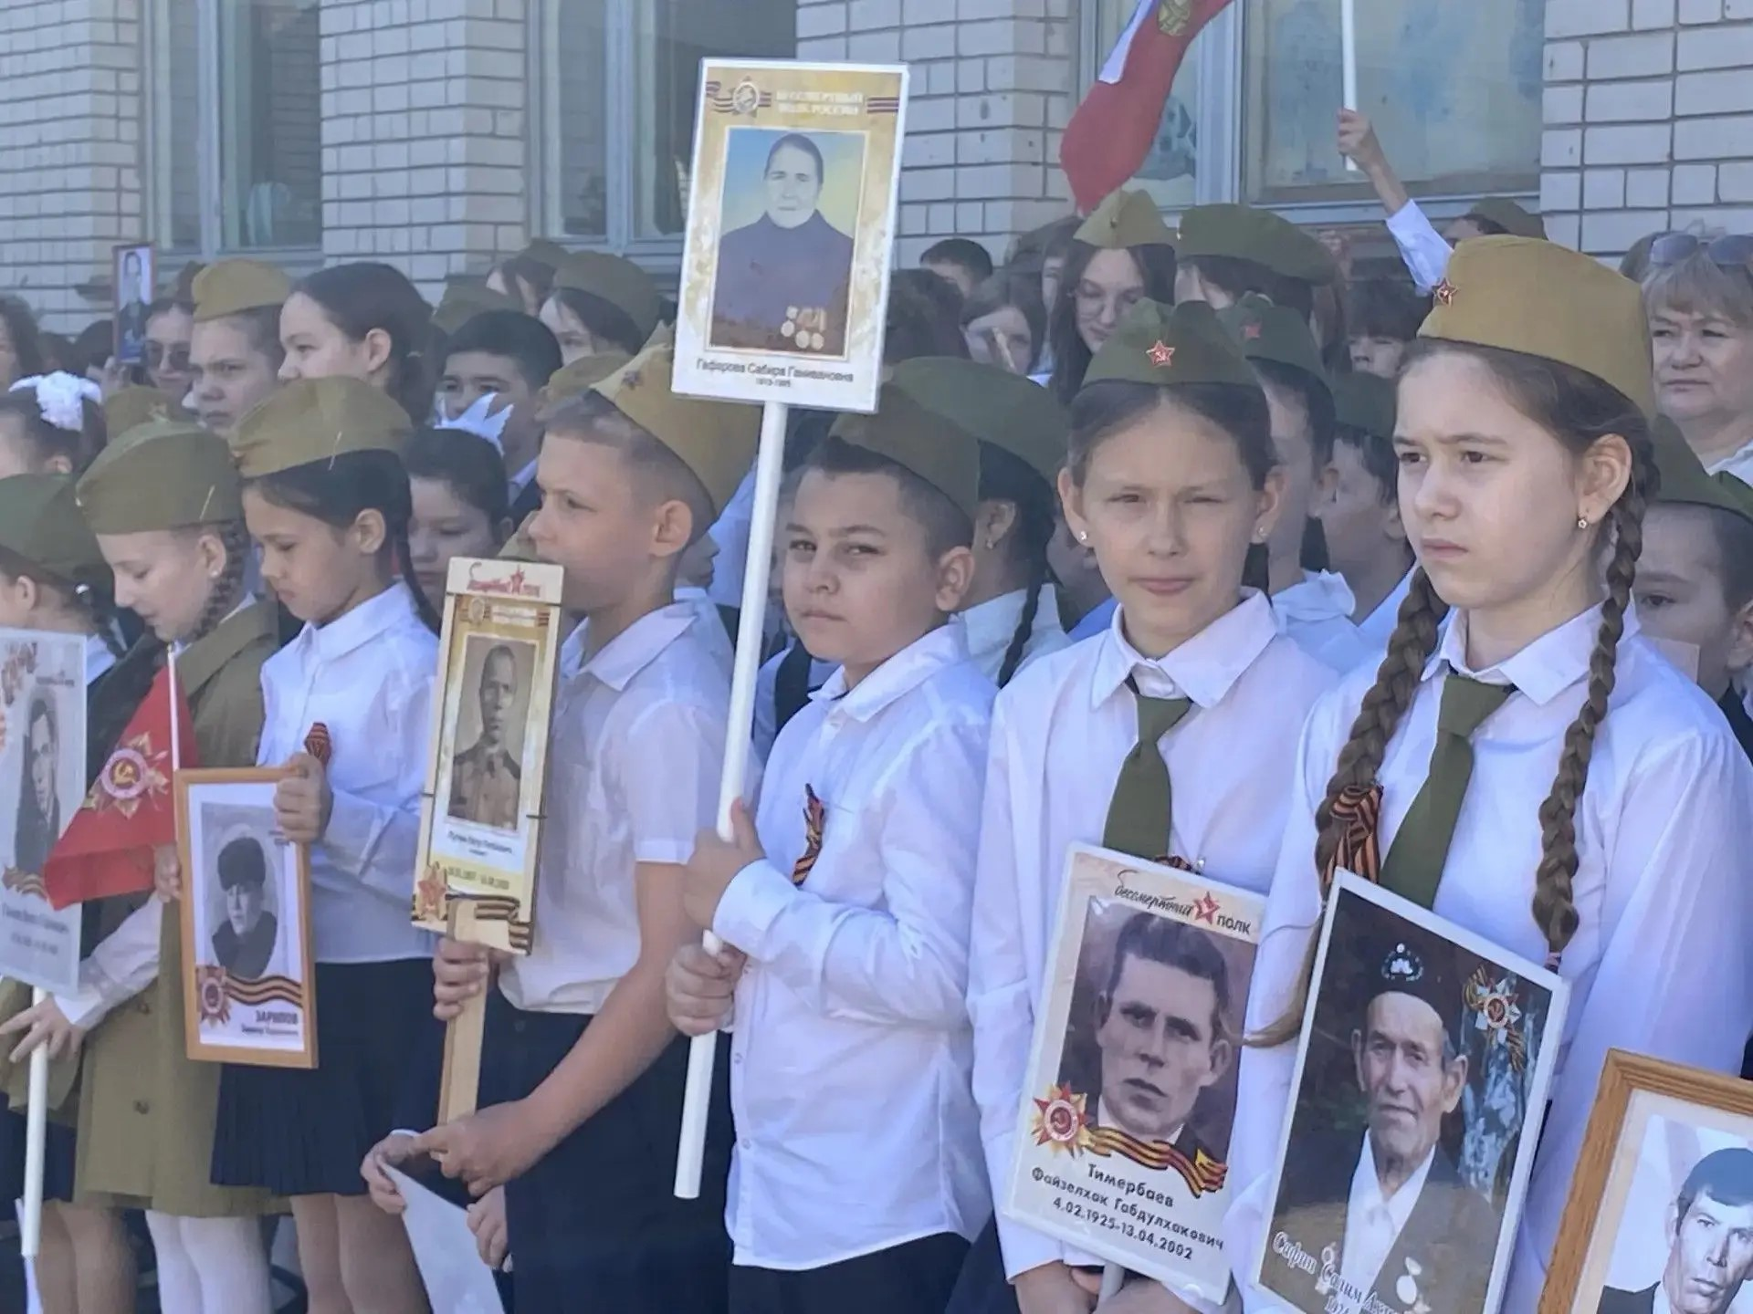
Жизнь школы №144 за май 2026
Всероссийская акция «Георгиевская ленточка», посвященная 81 годовщине Победы в Великой Отечественной войне.
Наша школа приняла участие в товарищеских матчах Советского района по волейболу
В преддверии Великого Праздника Победы, в нашей школе прошёл спектакль "Детство опалённое
войной ".
наши девочки 5-6 классов принимают участие в первенстве Советского района по футболу.
команда девушек принимает участие в первенстве Советского района по лёгкой атлетике.
Накануне Дня
Победы, в школе
прошел школьный
митинг, посвященный 81-годовщине со Дня Победы в Великой Отечественной войне .
Наши юноши 2012-2013 года рождения принимают участие в первенстве Советского района по футболу

Slide 2
